Slide 1
Актуальные вопросы досудебного урегулирования налоговых споров
УПРАВЛЕНИЕ ФЕДЕРАЛЬНОЙ НАЛОГОВОЙ СЛУЖБЫ ПО Г. СЕВАСТОПОЛЮ
Заместитель начальника правового отдела
Дорогова Анна Николаевна
2024 год

Slide 2
Преимущества урегулирования налоговых споров в досудебном порядке:
Экономия Вашего личного времени;
Удобство пользования сервисами;
Простота оформления жалобы;
Качество рассмотрения поступающих жалоб;
Нет необходимости личного участия и затрат на проезд;
Отсутствие расходов, связанных с оплатой государственной пошлины, судебных издержек.
2

Slide 3
Поступление жалоб в 2023 году
3

Slide 4
Обжалование решений, принимаемых по итогам налоговых проверок
Решение по проверке вступило в силу
Решение по проверке НЕ вступило в силу
Подача жалобы
на вступившее в силу
решение по проверке
в Управление Федеральной налоговой службы по г. Севастополю
в течение 1 года со дня его вынесения
Подача апелляционной жалобы
на решение по проверке
в Управление Федеральной налоговой службы по г. Севастополю
до дня вступления его в силу
в течение одного месяца со дня вручения решения

Slide 5
Содержание жалобы (апелляционной жалобы)
Фамилия, имя, отчество и место жительства физического лица, подающего жалобу, или наименование и адрес организации, подающей жалобу
Основания, по которым лицо, подающее жалобу, считает, что его права нарушены
Наименование налогового органа, акт ненормативного характера которого, действия или бездействие должностных лиц которого обжалуются
Требования лица, подающего жалобу
Обжалуемые акт налогового органа ненормативного характера, действия или бездействие его должностных лиц

Slide 6
Сроки рассмотрения жалобы вышестоящим налоговым органом
на решение о привлечении к налоговой ответственности , вынесенное в порядке статьи 101 НК РФ – в течение одного месяца со дня получения жалобы
на иные ненормативные акты, действия (бездействие) должностных лиц – в течение 15 рабочих дней со дня получения жалобы

Slide 7
Вышестоящий налоговый орган оставляет жалобу без рассмотрения в случае если:
Жалоба не подписана лицом, подавшим жалобу, или его представителем либо не представлены оформленные в установленном порядке документы, подтверждающие полномочия представителя на ее подписание;
Жалоба подана после истечения срока подачи жалобы, установленного НК РФ, и не содержит ходатайства о его восстановлении или в восстановлении пропущенного срока на подачу жалобы отказано;
До принятия решения по жалобе от лица, ее подавшего, поступило заявление об отзыве жалобы полностью или в части;
Ранее подана жалоба по тем же основаниям и другие.
7

Slide 8
Обжалование решений, принимаемых по итогам рассмотрения жалоб
Налогоплательщик не согласен с результатами обжалования
В Управлении Федеральной налоговой службы по г. Севастополю
и (или)
Подача жалобы в ФНС России
в течении 3 месяцев со дня принятия решения по жалобе (апелляционной жалобе) Управлением Федеральной налоговой службы по г. Севастополю
Налогоплательщик не согласен
с результатами обжалования в ФНС России
Подача заявления в суд

Slide 9
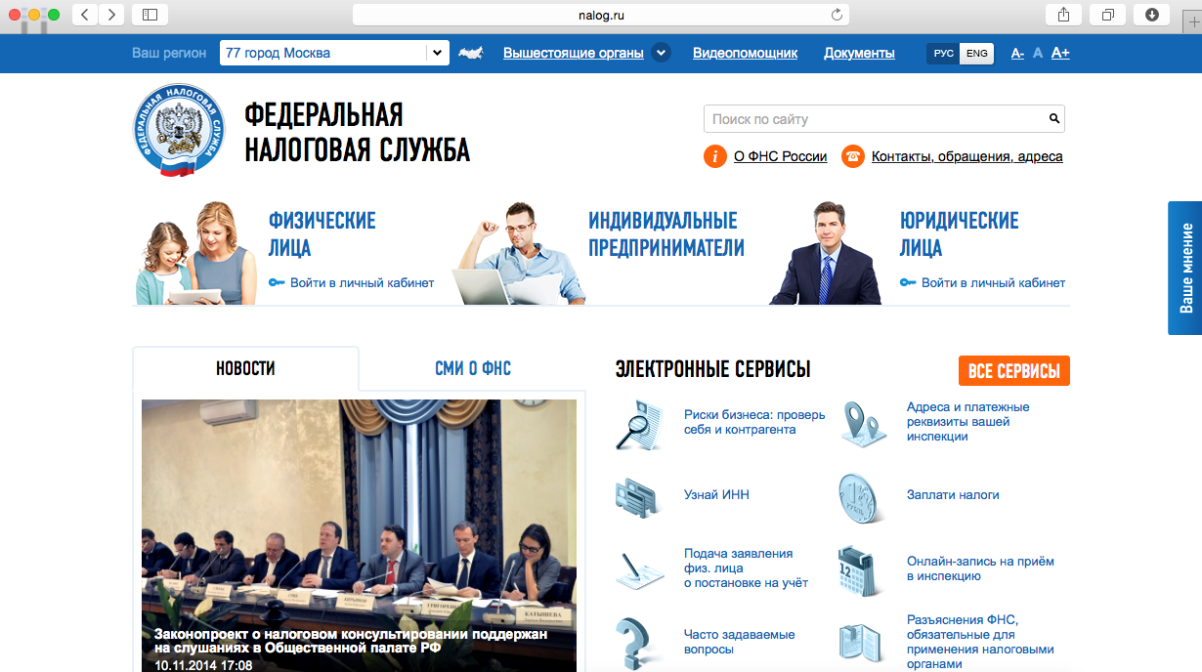
Интернет-сервис «Узнать о жалобе»
8
9

Slide 10
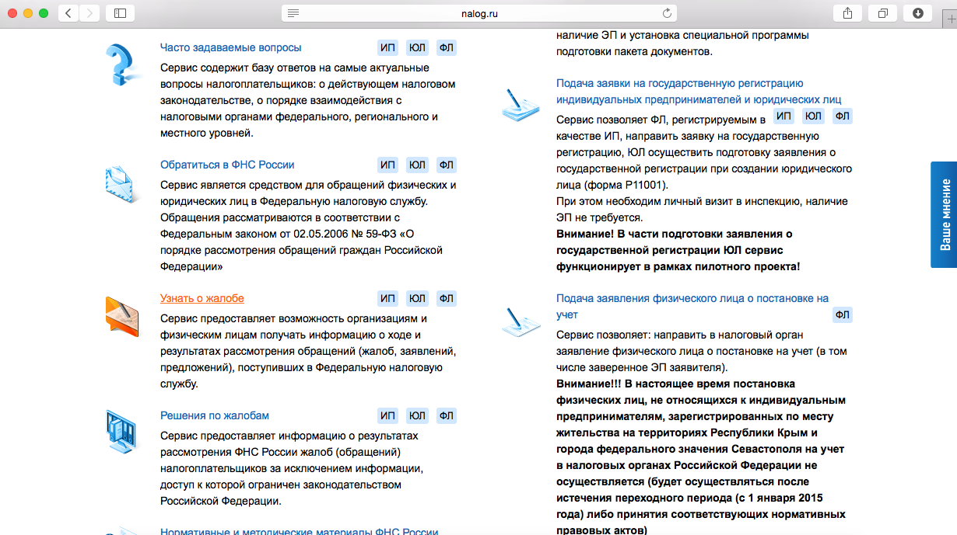
Интернет-сервис «Узнать о жалобе»
9
10

Slide 11

Нормативно – правовая база, регулирующая применение смягчающих ответственность обстоятельств
Пункты 1, 4 статьи 112 НК РФ
✓
Пункт 3 статьи 114 НК РФ
✓
✓
Постановление Конституционного суда РФ от 15.07.1999 № 11-П

Slide 12
Обстоятельства, которые могут быть учтены НО в качестве смягчающих ответственность
незначительность просрочки (перечисление налога в течении незначительного количества дней после установленного срока, подача с незначительным пропуском срока уведомления, декларации, расчета и т.д.);
признание вины и устранение ошибок (признание вины, уплата налога, отсутствие задолженности на момент принятия решения, устранение ущерба, самостоятельное выявление и устранение ошибок и т.д.);
благотворительная деятельность (осуществление налогоплательщиком благотворительной деятельности);
социальная направленность деятельности налогоплательщика (налогоплательщик – сельхозпроизводитель, градообразующее предприятие, некоммерческий характер деятельности и т.д.);
тяжелое финансовое положение организации (ликвидация предприятия, реорганизация налогоплательщика, процедуры банкротства, неведение хозяйственной деятельности, сезонный характер работ и т.д.).

Slide 13
Обстоятельства, которые могут быть учтены НО в качестве смягчающими ответственность
тяжелое материальное положение физического лица (пенсионер, отсутствие дохода и т.д.);
тяжелое состояние здоровья (инвалидность, тяжелое заболевание, болезнь во время совершения правонарушения и т.д.);
совершение правонарушения в силу стечения обстоятельств (личные и семейные обстоятельства, ошибки и т.д.);
несоразмерность деяния тяжести наказания (незначительный характер правонарушения, отсутствие неблагоприятных экономических последствий, отсутствие ущерба бюджету, добросовестное исполнение налогоплательщиком своих обязанностей, наличие постоянной переплаты, отсутствие умысла на совершение правонарушения и т.д.).
13

Slide 14
Методика расчета штрафа при учете каждого установленного обстоятельства
1 обстоятельство - сумма штрафа/2
2 обстоятельства - сумма штрафа/ 2 (4)
3 обстоятельства - сумма штрафа/2 (8)
4 обстоятельства - сумма штрафа/2 (16)
5 обстоятельств - сумма штрафа/2 (32) и т.д.
2
3
4
5
14

Slide 15




Порядок обращения с ходатайством о применении смягчающих обстоятельств
НАЛОГОПЛАТЕЛЬЩИК
ХОДАТАЙСТВО
о применении
смягчающих
обстоятельств
Межрегиональная
инспекция по Южному
Федеральному округу
ХОДАТАЙСТВО
о применении
смягчающих
обстоятельств
Ходатайство не
удовлетворено
Ходатайство не
удовлетворено
ХОДАТАЙСТВО
о применении
смягчающих
обстоятельств
Акт
проверки
УФНС России по г.Севастполю
СУД
15

Slide 16
Нормативно – правовая база, регулирующая применение отягчающего ответственность обстоятельства
Пункты 2 – 4 статьи 112 НК РФ
Пункт 4 статьи 114 НК РФ
Постановление Президиума ВАС РФ
от 25.05.2010 N 1400/10
Письмо ФНС России от 12.08.2011
№ СА-4-7/13193@

Slide 17
СПАСИБО ЗА ВНИМАНИЕ
30 января 2015 года

